Slide 1
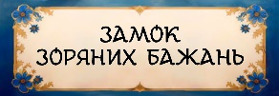
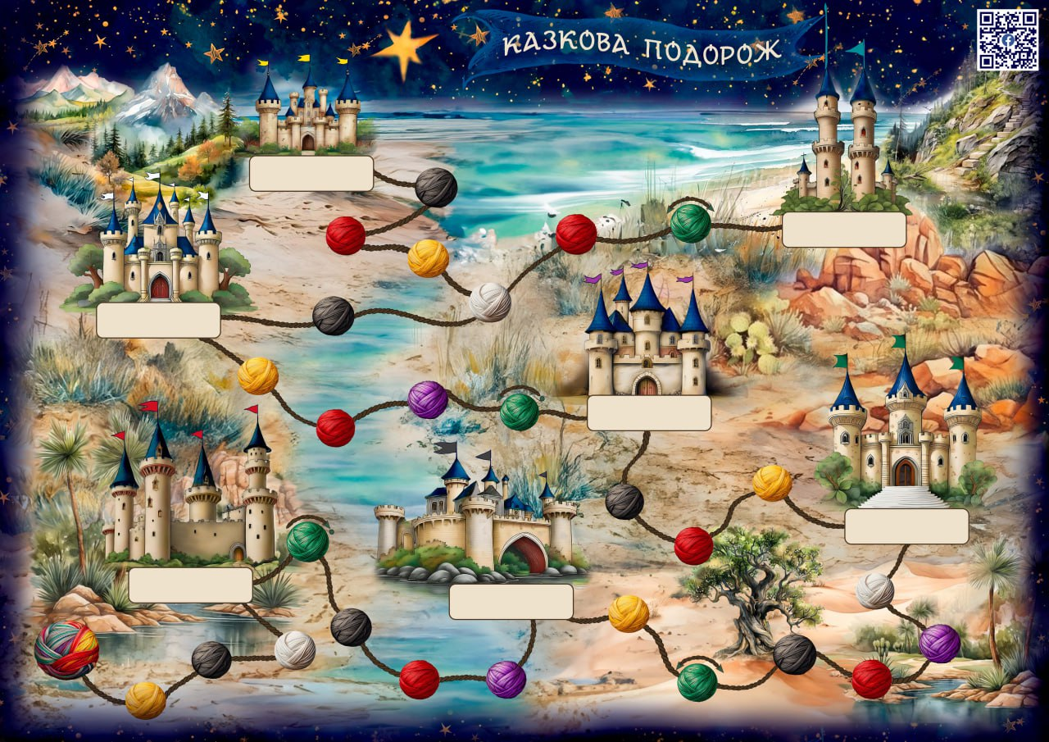

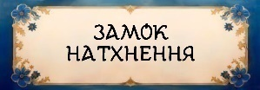
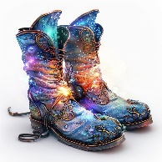
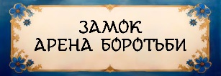
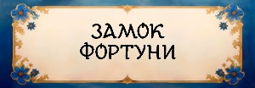

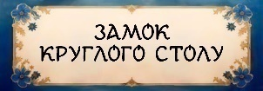
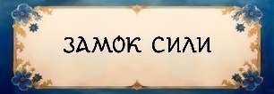






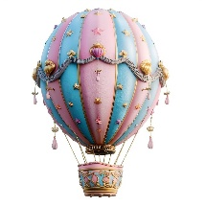

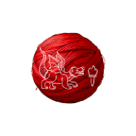

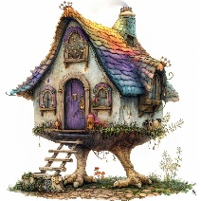


Slide 2
Ім’я

Slide 3
Ім’я

Slide 4
Правила на протязі онлайн гри
1. Конфедиційність.
2. Немає правильних та неправильних відповідей.
3. Немає оцінки слів та розповідей.
4. Мова спілкування - будь-яка.
5. Тривалість гри 1-1,5 години. Пам'ятаємо про тайминг, не затягуємо гру.
6. Стоп слово.
1. Працюємо з картами в закриту.
2. Карта - територія клієнта.
3. Карту можна замінити.
4. Можна не працювати з картою, яку витягнув. Можна зробити це без пояснень.
Загальні:
МАК:

Slide 5
3. хід гри
Гравець виконує дії, за кольором, що розшифровані нижче:
Золотий клубок (1, 10, 17, 24, 28 кроки)
Позначає ресурс/мотивацію до дії. Гравець бере у закриту карту золотого ресурсу і відповідає на питання:
Що це за ресурс для вас?
Чого не вистачає або що дає цей ресурс?
Як це вас мотивує рухатись вперед?
Кожна відповідь на питання має бути пов’язана з початковим запитом учасника гри. Якщо він уходить в сторонню тему, ведучий нагадує запит і повертає до конкретного питання!

Slide 6
⚫️ Чорний клубок (2, 6, 12, 19, 26, 30 кроки)
Цей клубок символізує тіньові, витіснені сторони особистості, які можуть приховувати внутрішню силу.
Гравець витягує у закриту напівпрозорі карту з тіньової колоди з чорними силуетами.
І далі відповідає на питання:
Чого ти в собі не бачиш?
Що витісняєш?
Що приймаєш в собі?
Що хочеш?
Чого, можливо, боїшся?

Slide 7
⚪️ Білий клубок (3, 15, 27 кроки). Цей крок означає «Щасливу зустріч».
В індивідуальній грі гравця можна поставити у ситуацію вибору 1 або 2.
1.) Гравець один раз, ставши на білий клубок, може попросити поради у ведучого, тоді ведучий гри витягує у закриту 1 карту нового персонажа і від його ролі формулює своє послання.
2.) Учасник витягує у закриту будь-яку карту іншого персонажа з казкової колоди, описує її та відповідає на питання:
Яку б пораду надав цей персонаж вашому герою при розв'язуванні вашої ситуації, вашого запиту?
Що б зробив персонаж якого ви витягли для вирішення вашого запиту?
3) В груповій грі. Якщо два гравця (або більше) в процесі гри десь стали на один і той же клубочок будь-якого кольору разом вони можуть обмінятися порадами (як вирішити запит кожного) від ролі своїх персонажів у грі, але одна пара обмінюється порадами лише раз при першій зустрічі.

Slide 8
Зелений клубок
Позначає Взаємодію з іншими і є 3-х видів:
Взяти (5 крок)
Гравець має взяти картку «ресурсу» у когось з інших учасників гри. «Ресурсом» в даному випадку вважаються золоті і тіньові карти, а також карти чарівних предметів, які можна дістати в замках.
Обміняти (11, 29 кроки)
Учасник повинен обміняти картку будь-якого свого «ресурсу» на будь-який інший потрібний «ресурс» з іншим персонажем.
Віддати (21 крок)
Гравець віддає якийсь свій «ресурс» іншому гравцю на свій розсуд, відслідковуючи свої почуття при «розставанні» з власною карткою. Той учасник гри, що отримав дар, аналізує нову карту і записує собі в бланк.
Питання при будь-якій Взаємодії:
Як Це змінить вашу ситуацію? Як цей ресурс вплине на зміну ситуації? Що нового ви отримуєте з цим ресурсом?
Коли гравець виконав дію віддавання він має право зробити ще 1 додатковий хід, починаючи з кидка кубику.
! При індивідуальній грі:
На кроці Взяти ведучий розкладає з золотої чи тіньової колоди у відкриту 3 карти (ринок «ресурсів») і гравець вибирає з них.
На кроці Обміняти гравець вибирає який свій «ресурс» віддати ведучому і так само вибирає собі з відкритого ринку 3 «ресурсів» або золотих або тіньових карток на свій розсуд.
На кроці Віддати просто віддає свою будь-яку карту «ресурсу» ведучому і також відслідковує свої почуття.

Slide 9
Фіолетовий клубок (8, 14, 22 кроки)
Цей клубочок зображає лавку підказок.
Тут ви можете взяти тіньову підказку від колоди ландшафтів.
Про що говорить вам ця фраза? Чи відгукується головна ідея?
Як ця підказка стосується вашого запиту і ситуації в цілому?

Slide 10
Червоний клубок (7, 13, 18, 23, 28, 29 кроки)
На цьому кроці герої зіштовхуються з Випробуванням на своєму шляху.
Адже кожна подорож, навіть казкова, не обходиться без викликів і перешкод.
У "Казковій Подорожі" перешкоди - це не просто випробування, це ніби внутрішні дзеркала, що відображають страхи, сумніви, і водночас вказують на ті шляхи, які можуть привести до нових горизонтів. Кожна перешкода - це шанс зустрітися з собою та отримати важливі інсайти. І далі ми детальніше розглянемо, що чекає учасників на цьому шляху.
Гравці беруть відповідну карту випробування, як на позначці клубочка і проходять тест на міцність, даючи правдиві відповіді на непрості питання.
! За кожне пройдене випробування (коли знайдені всі щирі відповіді на питання з карти та можливо додаткові питання ведучого) учасник отримує у закриту 1 карту золотого ресурсу з колоди «Подорож Тіней» для самостійного аналізу.

Slide 11
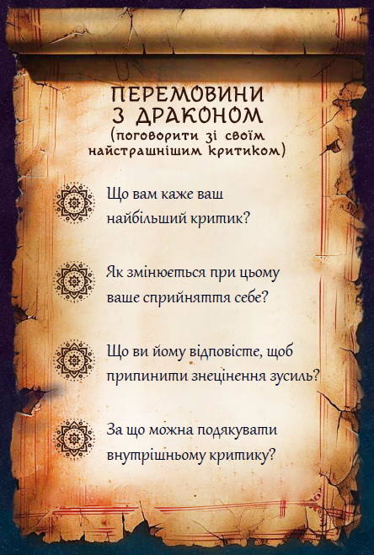
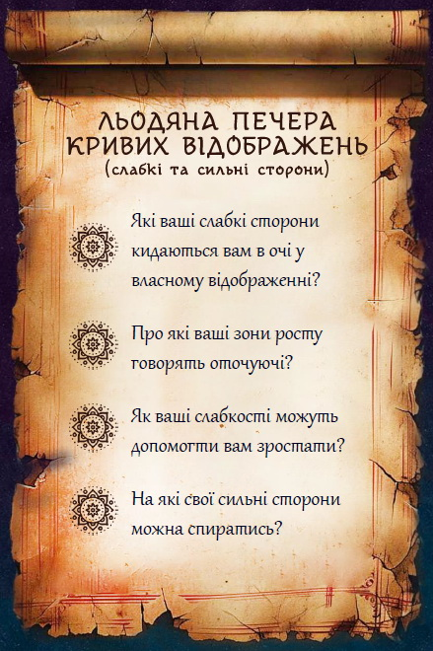
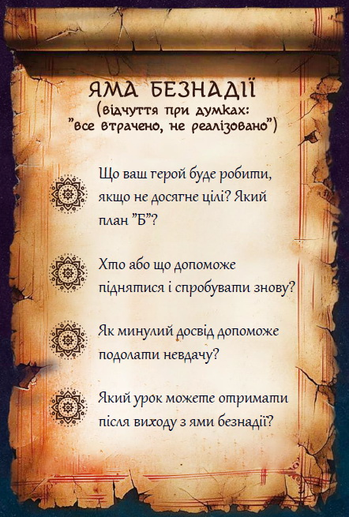
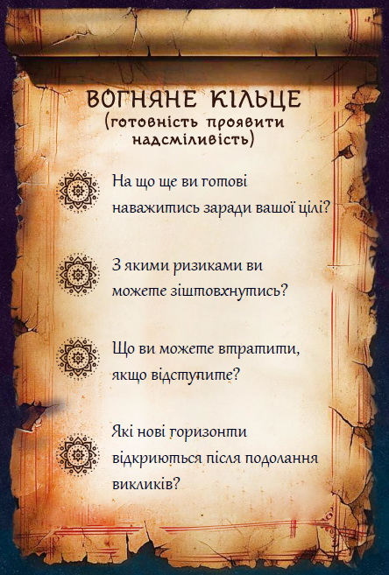



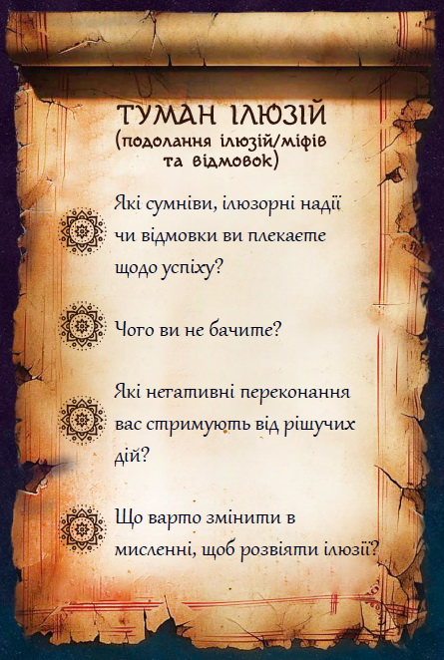
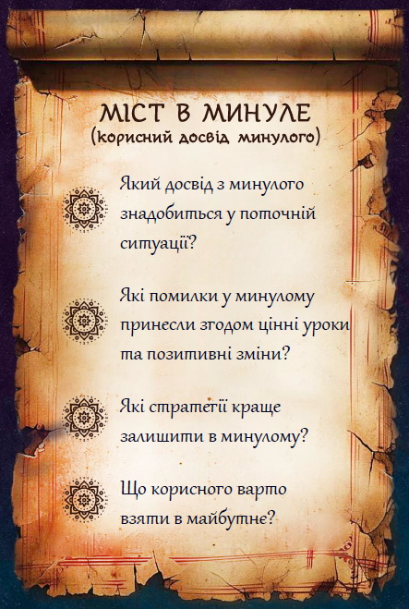






Slide 12
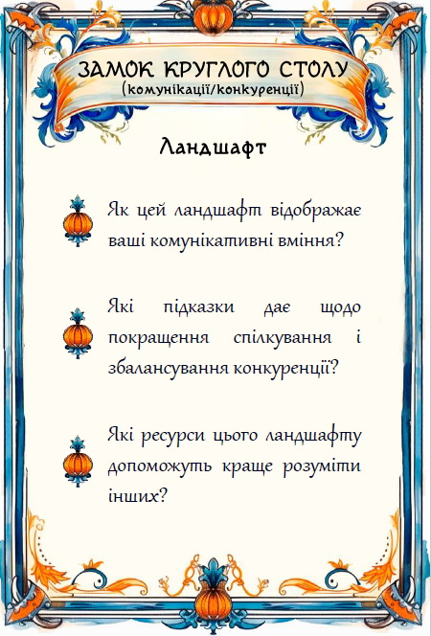
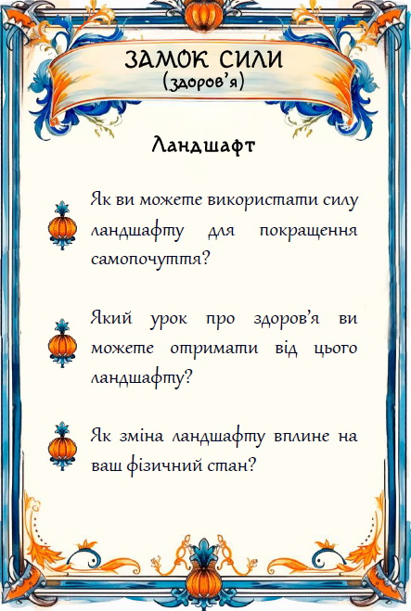
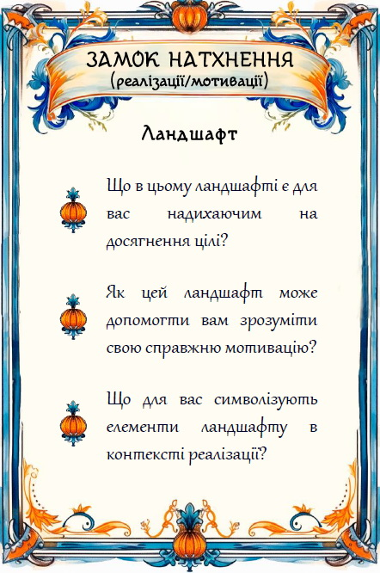
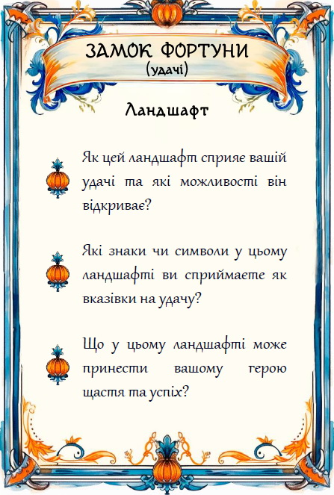
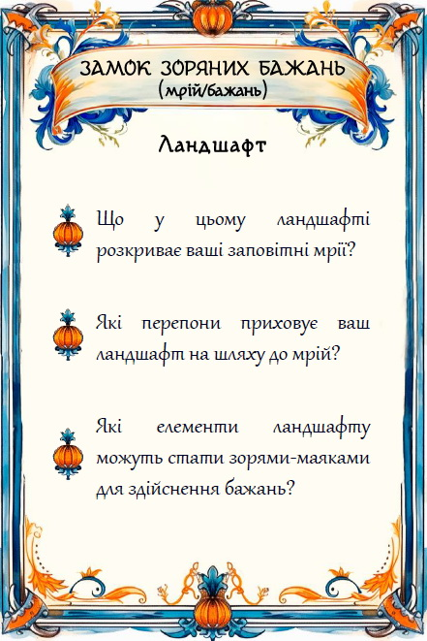
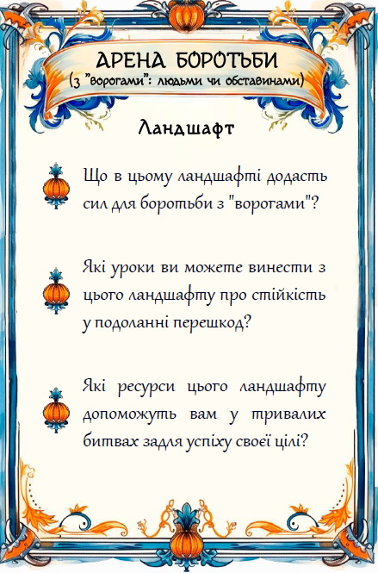
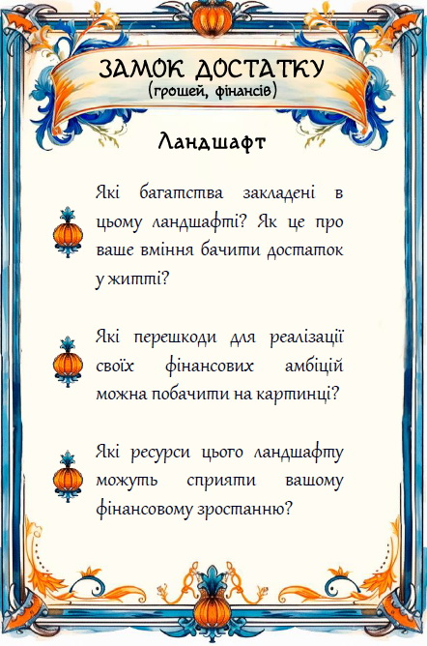

Slide 13
